Slide 1

Verslag
Bestuur
&
Raad van Toezicht
Wim de Vries, Jan de Koning
ALV Dorpsvereniging Heilig Landstichting 17-03-2025
Notes:
Wim: Inleiding en besluit om gezamenlijk te presenteren

Slide 2
Doel Stichting Dorpshuis HLS
Bevorderen van de cohesie in het dorp en betrokkenheid door:
Beheren en exploiteren van het dorpshuis
Bevorderen/ondersteunen sociaal-culturele activiteiten
Notes:
Wim: Toelichting doelstelling

Slide 3
Opdracht Raad van Toezicht Bosduivel
Toezicht op beleid en de algemene gang van zaken
Klankbordfunctie voor bestuur
Bekrachtiging benoeming bestuursleden
Goedkeuring jaarlijkse staat van baten/lasten en begroting
Jaarlijks verantwoording in ALV
Gericht op doel en functie van stichting Dorpshuis HLS
Notes:
Jan: toelichting taakstelling Raad van Toezicht

Slide 4
Aandachtspunten In 2024
Programmering
Verduurzaming
Meerjaren-onderhoudsplan
Beheer en exploitatie
Notes:
Wim: Gezamenlijke aandachtspunten

Slide 5
Programmering Bosduivel?
Bezoekers per week
Doelgroepen
Programma bewegen, denken, cultuur,
muziek, gezelschap, duurzaam
Uitdaging jongeren, sport, cultuur
Notes:
Wim: Toelichting bezoekers: 200 per week, doelgroepen: vooral 50-plussers, behoefte aan bredere programmering, bv muziek, theater, spelletjes

Slide 6
Verduurzaming Bosduivel
Maatregelen Investering Huidige kosten
Zonnepanelen €10 – €16 k
Batterij €10 – €15 k
Warmtepomp €20 – €30 k
TOTAAL €30 – €60 k -/- subsidie €15 k
Onderhoud € 1.500/J € 6.000
Notes:
Wim, stand van zaken, diverse offertes en adviezen

Slide 7
Verduurzaming Bosduivel
Energiegebruik : 1800 m3 en 5.000 kWh, dwz < € 6.000,-.
Energetische uitdagingen:
Vloerverwarming én radiatoren (nieuwbouw en bestaande bouw)
Laag gebruik van douches
Afbouw salderingsregeling en terugleveringvergoeding
Investeringen versus huidige kosten versus terugverdientijd
Notes:
Jan: de RvT onderschrijft de verduurzaming, maar het moet wel iets opleveren

Slide 8
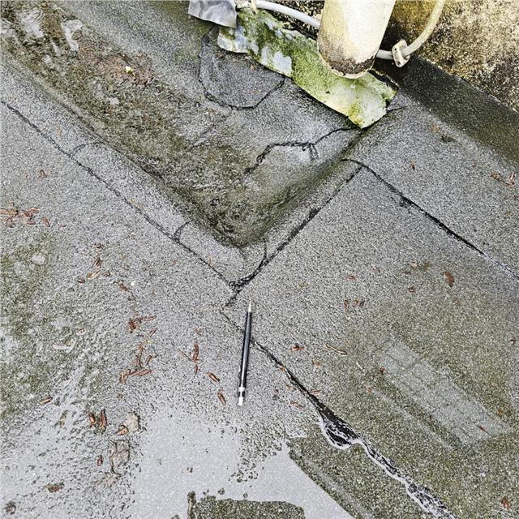
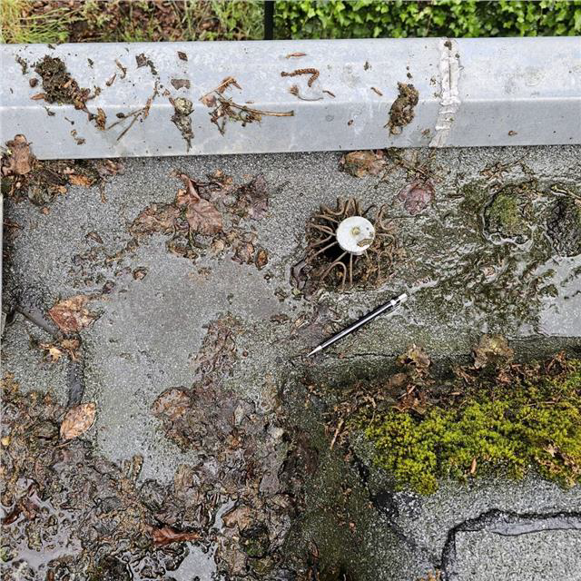
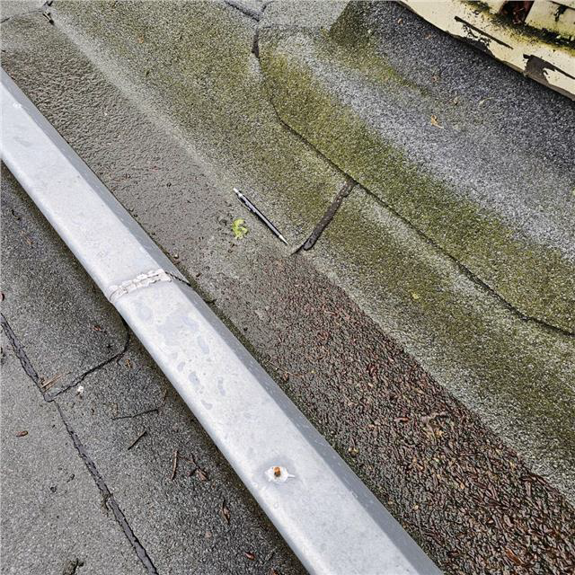
Meerjaren onderhoudsplan
Inspectie dak en schilderwerk
Notes:
Wim: opdracht aan Cuppens om meerjaren onderhoudsplan te maken.

Slide 9
Meerjaren onderhoudsplan
Onderhoud Dak: eerste prioriteit
Urgente kosten: € 27.500
Jaarlijks onderhoud: € 5.000
Schilderwerk en onderhoud gevels
Jaarlijks onderhoud: € 5.000
Notes:
Jan: Advies RvT

Slide 10
Baten Bosduivel 2024
Verhuur ruimten € 15.535
Consumpties bar € 8.362
Vierdaagse saldo € 4.834
Subsidie dorpshuizen gemeente € 2.739
Subsidie Duurzaamheid DUMAVA € 16.888
TOTAAL € 48.407
Notes:
Jan: zo’n 28600 euro exploitatie en ca 19600 subsidies

Slide 11
Lasten 2024
Directe kosten (inkoop, nieuwe activiteiten) € 5.890
Indirecte (vaste) kosten (onderhoud, energie..) € 16.142
Afschrijving: € 1.589
TOTAAL € 23.621
Notes:
Jan: directe kosten, zoals schoonmaak. Indirecte kosten zijn contributies, verzekeringen, bestuurskosten, telefoon, internet belasting en tuin

Slide 12
Resultaat 2024 Bosduivel
Exploitatieresultaat (incl. 4 daagse): € 5.159
Subsidies (gemeente en DUMAVA): € 19.627
Reserveringen per 31-12-2024:
Vrije reserve € 12.000
Voorziening groot onderhoud € 18.700
Voorziening verduurzaming (incl.subs.) € 36.700
Notes:
Jan: als je de vierdaagse niet had zou het resultaat onder €1000 liggen.

Slide 13
Conclusie
Ga/blijf in gesprek met hoofdgebruikers uit dorp (DV, 50+) over programmering
Meerjaren-onderhoud dient prioriteit te krijgen (m.n. Dak)
Verduurzamingsproject verder uitwerken (m.n. benodigde investering en jaarlijkse lasten vs huidige energiekosten)
Beheer en exploitatie zijn adequaat
Laat controle jaarrekening en begroting door kascommissie uitvoeren
Notes:
Jan: zeer belangrijk is voortdurend af te stemmen met dorpsbewoners over hun wensen voor activiteiten. Kijk daarbij ook naar de diverse doelgroepen

Slide 14
Advies kascommissie
Financiële positie van De Bosduivel is gezond.
Onderhoud en verduurzaming handhaven als aparte voorzieningen
Vraag of de Bosduivel voldoende kan sparen voor het onderhoud op LT
Advies om gemeente hierbij te betrekken
Notes:
Jan: hoofdadviezen van de kascommissie (Silvo en Han)

Slide 15

En verder
Complimenten voor bestuur, kernteam en hun gastvrijheid
Dank aan de kascommissie: Han en Silvo
Dank aan medetoezichthouder: Vera Mattijssen
Bezetting RvT: Jeroen Braam volgt Jan de Koning op
Notes:
Jan:

